Slide 1
three几何体-圆柱体

Slide 2
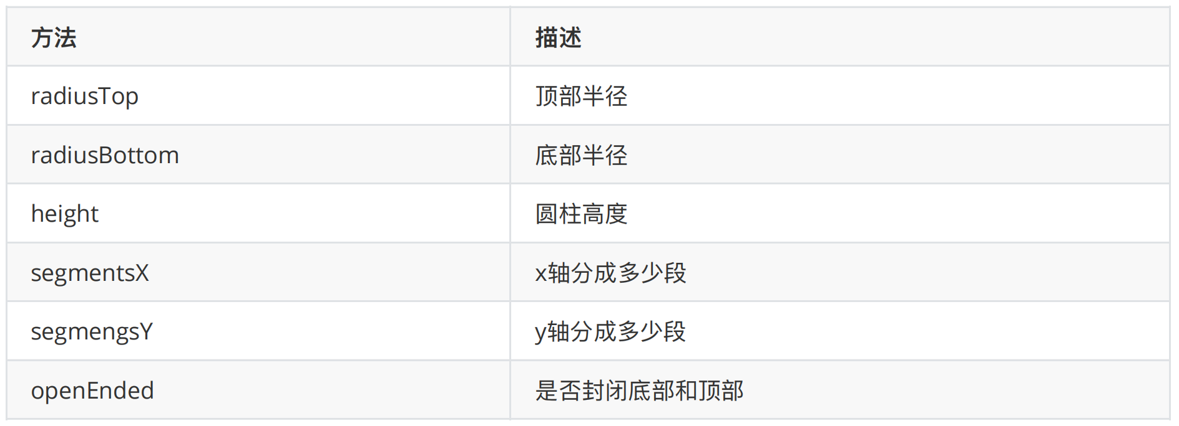
1.1 属性介绍

Slide 3
再见~

